Slide 1
Clickhouse: Una BBDD orientada a columnas

Slide 2



Hola!
Soy Fco. Javier Sanz Olivera
Data Engineer en Nokia.
@fco_javier_sanz javier-sanz

Slide 3
Y en el principio fue … SQL
1

Slide 4
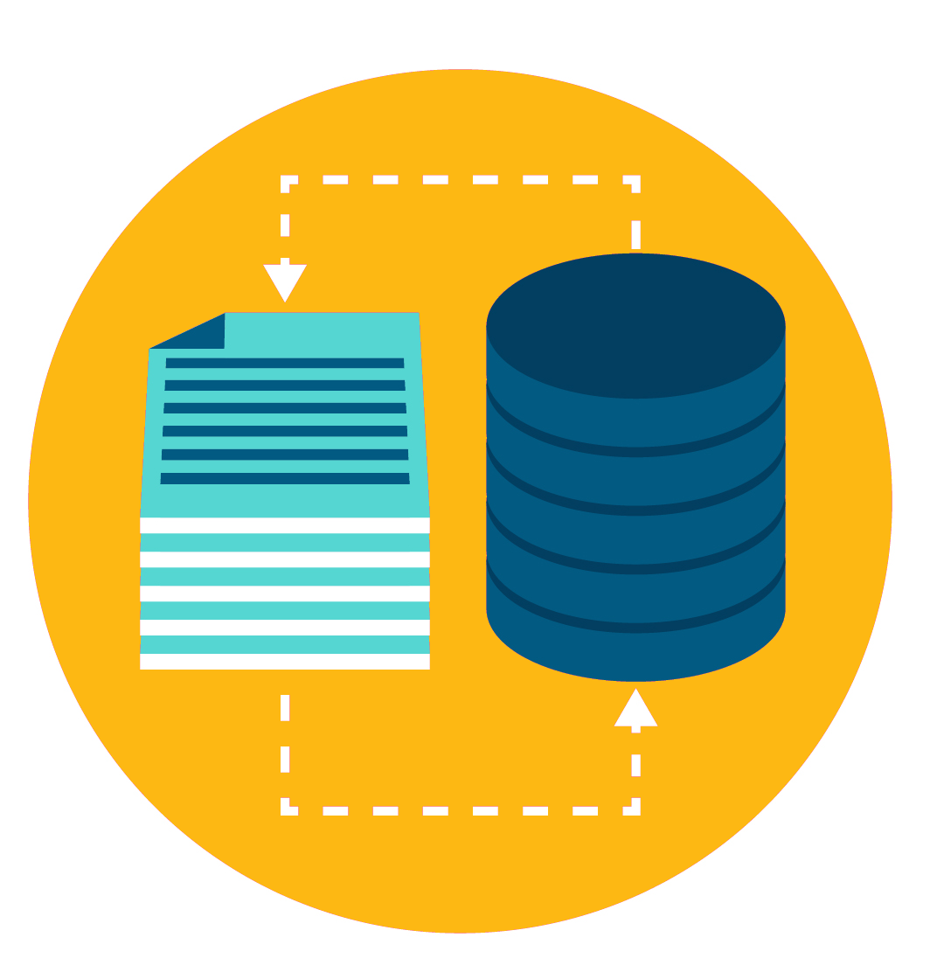
SQL
Las BBDD SQL fueron durante de años la casí el única forma de persistir los datos de las aplicaciones

Slide 5
Y de repente el mundo cambió…
2

Slide 6
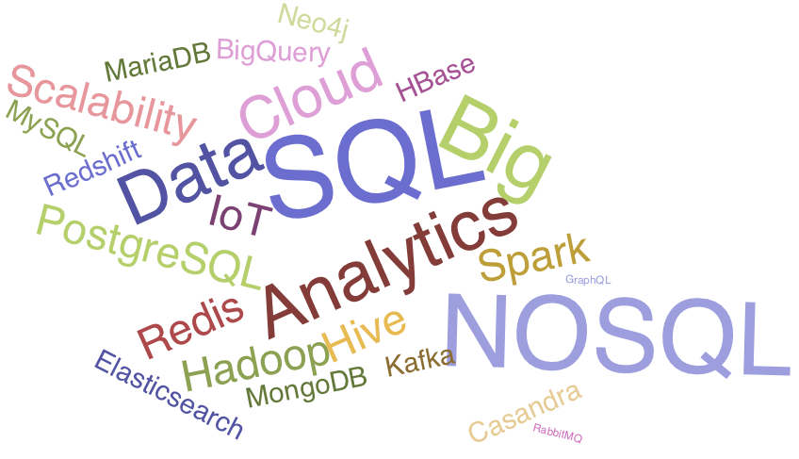

Slide 7

Online Analytical Processing (OLAP)
Bases de datos orientadas a calcular: Estadisticas, KPIs, TimeSeries, etc.

Slide 8
Que es una base de datos clásica (Row Oriented)
date | serial_number | model | capacity_bytes | failure
01/10/2017 | Z305B2QN | ST4000DM000 | 4,00079E+12 | 0
01/10/2017 | PL1331LAHG1S4H | HGST HMS5C4040ALE640 | 4,00079E+12 | 1
01/10/2017 | ZA16NQJR | ST8000NM0055 | 8,00156E+12 | 0

Slide 9
SELECT *
FROM drive_stats
WHERE
serial_number == ‘PL1331LAHG1S4H’
AND failure == 1

Slide 10
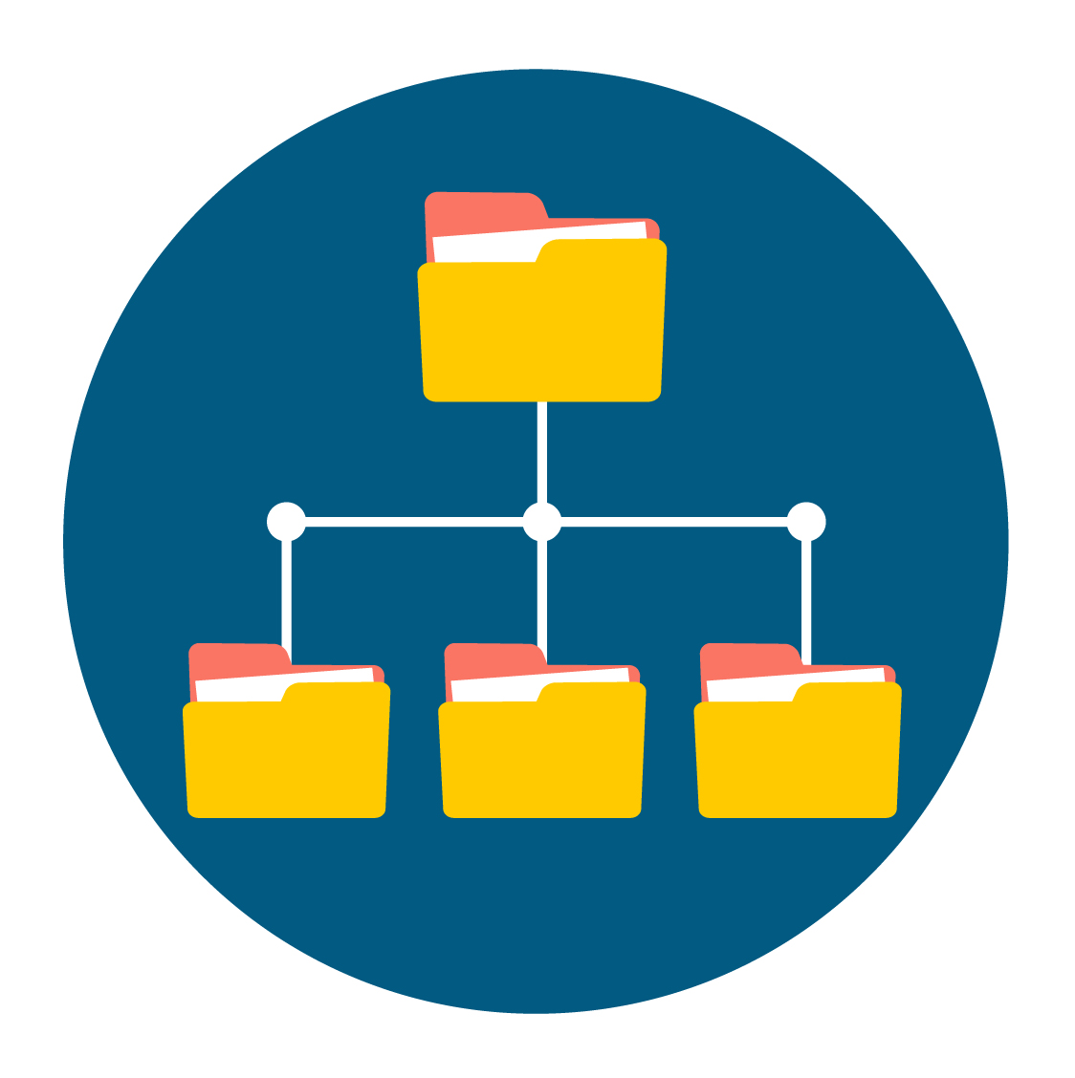
Dos posibles ejecuciones
Usando Índices
Buscando en el el índice la clave y obteniendo los registros
Scan
Iterando registro a registro en toda la tabla

Slide 11
SELECT date, avg(failure)
FROM drive_stats
WHERE date > ’2015-12-31’AND
GROUP BY date

Slide 12
Que es una base de datos clásica (Row Oriented)
date | serial_number | model | capacity_bytes | failure
01/10/2017 | Z305B2QN | ST4000DM000 | 4,00079E+12 | 0
01/10/2017 | PL1331LAHG1S4H | HGST HMS5C4040ALE640 | 4,00079E+12 | 1
01/10/2017 | ZA16NQJR | ST8000NM0055 | 8,00156E+12 | 0

Slide 13
Almacenamiento en Columnas

Slide 14
serial_number | Z305B2QN | PL1331LAHG1S4H | ZA16NQJR | PL1331LAHEYUGH
date | 01/10/2017 | 02/10/2017 | 05/10/2017 | 06/10/2017
model | ST4000DM000 | HGST HMS5C4040ALE640 | ST8000NM0055 | Hitachi HDS5C4040ALE630
capacity_bytes | 4,00079E+12 | 4,00079E+12 | 8,00156E+12 | 8,00156E+12
failure | 0 | 1 | 0 | 1

Slide 15
Beneficios
Cada columna puede comprimirse con un método distinto dependiendo del tipo de datos.
Esto puede hacer la compresión muy eficiente.
Memoria contigua y ejecución vectorial (Instrucciones SIMD).

Slide 16




Implementaciones
On-Cloud
On-Premise (Open Source)
Notes:
MariaDB -> InfiniDB

Slide 17

ClickHouse

Slide 18


Que es ClickHouse?
Creada por Yandex
Open Source (Apache License 2.0)
Notes:
Yandex Income 8700 milllones

Slide 19
Resticiones de uso
No Hay Transacciones
No es una OLTP si tu caso de uso las requiere no es tu BBDD.
Datos Inmutables
No hay Updates o Deletes. Una vez que hay un dato este se queda ahí y no se puede borrar de forma individual.
Dialecto SQL
Implementación lejos del estándar (no Updates/ Deletes). Joins limitados.
No hay particiones
Por ninguna columna salvo fecha (todas las tablas que usan megetrees necesitan una). En este caso los datos se ordenan de forma mensual
Falta de Herramientas
Sobre todo de administración y Enterprise. Si soporta herramientas Web de Business Intelligence.
Otras Limitaciones
No hay restriciones no hay miliseconds, eventual consistency, no hay conversion implicita de tipos, etc.

Slide 20
Table engines
En Memoria
Memory
Buffer
Join
Set
Por interfaz
Distribuida
Merge Tree
Diccionario
En Disco
Log, Tiny Log
Merge Tree

Slide 21
Merge Trees
Replicados y distribuidos (Soportan Shardes y Replicas)
Ordenados por una clave primaria y una Mes (Siempre una fecha esta también parte de la clave
…
ENGINE = MergeTree(date, (serial_number, date), 8192);

Slide 22
Carga de Datos
Grandes bloques de Insert’s son muy eficientes
Inserción Atómica
Soporta varios formatos: CSV, TSV, JSON, binario nativo

Slide 23
SQL
Aliasing en cualquier expresion
Arrays, tipos de datos anidados, lamba expresiones, funciones de orden superior, array join
Un montón de “domain specific” funciones y aggregaciones
Diccionarios para soportar variabilidad (la sintaxis no es muy intuitiba …)

Slide 24



Business Intelligence
Propietaria
Open Source
Notes:
MariaDB -> InfiniDB

Slide 25
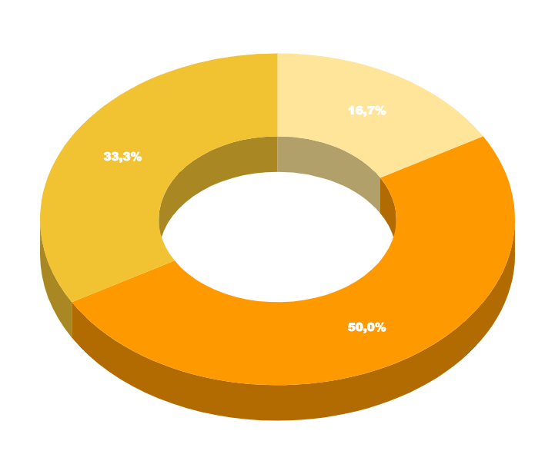
Demo

Slide 26
Gracias!
¿Preguntas?
@fco_javier_sanz javier-sanz

Slide 27
Credits
Special thanks to all the people who made and released these awesome resources for free:
Presentation template by SlidesCarnival
Photographs by Unsplash
Designs by Freepik

